Slide 1

123
資訊部電腦管理作業稽查改善報告
總管理處稽查專案組
資 訊 部
2018年8月3日

Slide 2
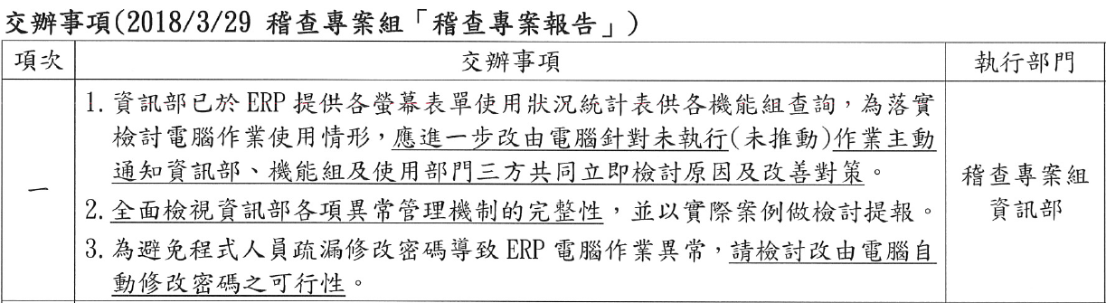
資訊部電腦管理作業稽查改善報告
交辦事項
1.電腦自動反應作業未執行(未推動)的狀況。
2.全面檢視資訊部各項管理機制的完整性。
3.改由電腦自動修改密碼。

Slide 3
資訊部電腦管理作業稽查改善報告
項次 | 報告項目 | 報告人
壹 | 資訊部改善實例報告 | 李毅宏 蔡尚祐
貳 | 帳號密碼改由電腦自動更新檢討 | 蔡尚祐
參 | 規章制度管理機制檢討改善 | 李毅宏

Slide 4
資訊部改善實例報告
電腦作業增修訂流程
問題4：資訊部未確實追蹤程式執行情形
機能組
便簽
問題1：關聯
程式未配合修改
問題2：未確實檢查程式內容
現場部門
意反單
現場部門
意反單
現場部門
意反單
資訊部
交辦單立案
資訊部
交辦單立案
資訊部
程式撰寫
資訊部
程式測試
問題3：漏開驗收單
及程式派送單
資訊部
交辦單銷案
資訊部
程式派送
現場部門
驗收
機能組
驗收

Slide 5
資訊部改善實例報告
前次改善事項
項次 | 問題點 | 改善作業 | 已上線日期
1 | 關聯程式未配合修改。 | 增設程式檔案關聯管理機制，改透過OA通知相關人員修改程式。 | 2018/3/1 (海外4/1)
2 | 未檢查程式內容正確性。 | 強化程式測試驗收作業(補強程式檢查作業規定，並且在OA驗收單管制程式員須檢附測試文件)。 | 2018/1/1
3 | 漏開OA驗收單及派送單。 | 交辦單結案後，由電腦自動轉立OA「驗收單」及「程式派送單」。 | 2018/2/1
4 | 未追蹤程式執行狀況。 | 增設電腦反應OA未出表管理機制。 | 2018/2/1

Slide 6
資訊部改善實例報告
【一.程式檔案關聯管理機制】
改善前作法
意反單立案後，多人經辦時會依各作業開立交辦單，由主要經辦程式員修改電腦檔案說明，並以電話或信件通知配合經辦程式員，如未即時配合同步修改程式，將會造成程式異常。
作業流程
主要經辦程式員
程式
規劃設計
修改電腦檔案說明
現場部門
意反單
資訊部
交辦單
立案
共
同
規
劃
易忘記或
漏掉通知
電話或信件通知
配合經辦程式員
程式
規劃設計

Slide 7
資訊部改善實例報告
【一.程式檔案關聯管理機制】
改善作法
建立作業間的檔案關聯，當關聯檔案說明修改時，由電腦自動以OA通知配合經辦程式員同步修改程式。
作業流程
主要經辦程式員
程式
規劃設計
修改電腦檔案說明
現場部門
意反單
資訊部
交辦單
立案
共
同
規
劃
建立作業檔案關聯
配合經辦程式員
程式
規劃設計
電腦自動OA通知

Slide 8
資訊部改善實例報告
【一.程式檔案關聯管理機制】
案例說明
增設南亞公司跨事業部成品併車資料自動擷取功能：
南亞公司目前僅有同事業部成品併車交運功能，現狀因台塑貨運為節省車次載運成本，而有跨事業部併車交運需求，擬增加跨事業部併車交運功能。
作業流程
電子部
成品交運
人員
交運單
開立
承運資料
輸入
重量上下限查核
資料
廠門過磅
出廠
自動擷取
跨事業部
併車資料
化工部
成品交運
人員
交運單
開立
承運資料
輸入

Slide 9
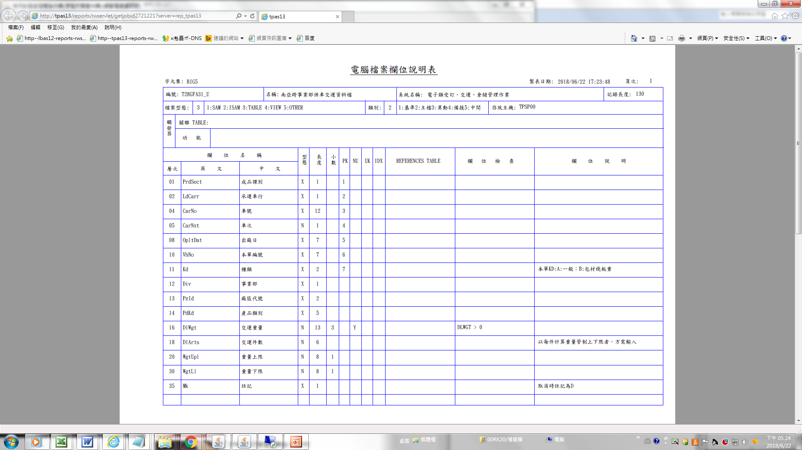
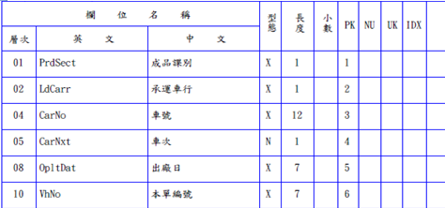
資訊部改善實例報告
【一.程式檔案關聯管理機制】
案例說明:關聯檔案建立
為達到跨事業部併車交運功能，考量不同事業部間可相互擷取併車資料，本案由負責電子部營管作業程式員規劃「南亞跨事業部併車交運資料檔」，以供關聯作業使用。
ERP電腦檔案欄位說明表
增設「南亞跨事業部併車交運資料檔」

Slide 10
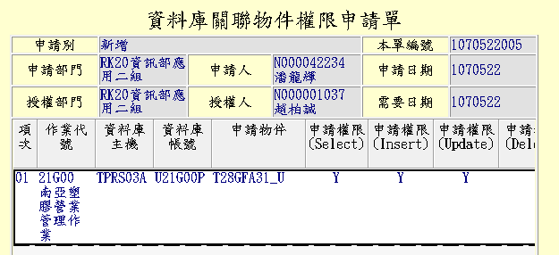
資訊部改善實例報告
【一.程式檔案關聯管理機制】
案例說明:關聯檔案申請
因檔案為負責電子部營管作業程式員開立，故由負責化工部營管作業程式員提出申請，待主管核簽後，完成授權並建立相互作業關聯。
OA資料庫關聯物件權限申請單
配合經辦
主要經辦
南亞化工部
交運管理
關聯作業
南亞跨事業部併車交運資料檔

Slide 11
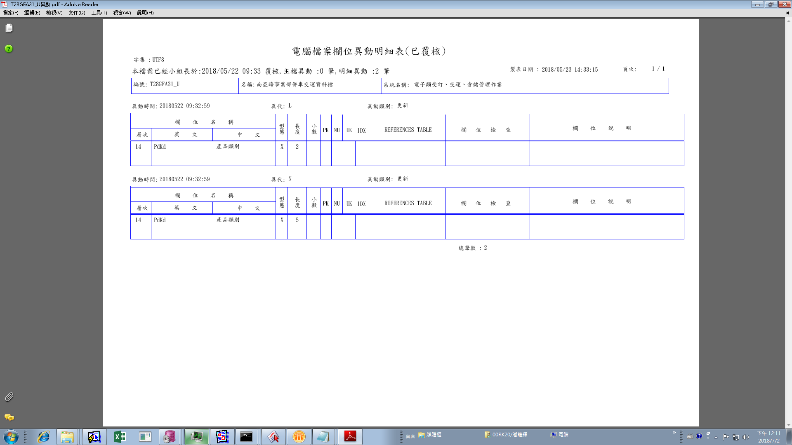
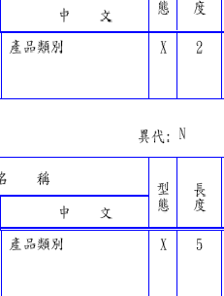
資訊部改善實例報告
【一.程式檔案關聯管理機制】
案例說明:檔案欄位長度修改
負責電子部營管作業程式員未考慮化工部營管作業產品編號原則，以電子部營管作業2位產品類別做規劃，經負責化工部營管作業程式員測試後，發現產品類別5位無法寫入，經討論後將欄位長度由2位變為5位，依規定修改「資料記錄說明」後，再經由主管覆核。
ERP電腦檔案欄位異動明細表
修改前
修改後

Slide 12
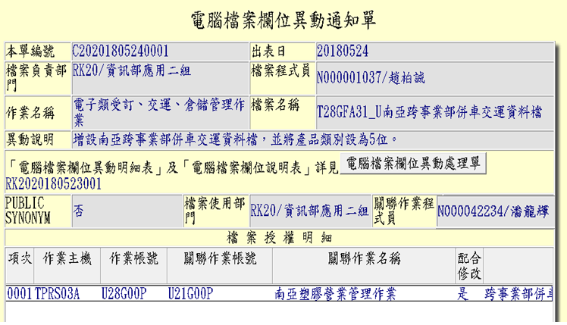
資訊部改善實例報告
【一.程式檔案關聯管理機制】
案例說明:關聯程式修改通知
主管覆核後，經由電腦查核檔案有異動後，即自動傳送OA「電腦檔案欄位異動通知單」予化工部營管作業程式人員配合修改程式。
OA電腦檔案欄位異動通知單

Slide 13
資訊部改善實例報告
【一.程式檔案關聯管理機制】
統計數據
資料期間：2018/3/1~6/30
單位：筆
資訊部組別(機能組) | 來文接件數 | 配合修改 程式件數
應用一組 (產銷一組) | 221 | 44
應用二組 (產銷二組) | 215 | 189
應用三組 (產銷三組) | 71 | 97
應用四組 (人事組) | 535 | 393
應用五組 (財務組) | 218 | 133
應用六組 (資材組) | 358 | 2,194
應用七組 (工程組、保養組) (安衛環中心) | 422 | 215
合計 | 2,040 | 3,265

Slide 14
資訊部改善實例報告
【二.強化程式測試及驗收文件】
改善前作法
1.未建立驗收文件標準：只附螢幕或報表畫面且未附制度以供對
照，不便於後續驗收。
2.電腦未強制管制須檢附驗收文件：易造成文件遺漏。
改善作法
1.訂定驗收文件標準：已將內容要求標準及範例等納入程式員辦事細則。
2.電腦強制檢附驗收文件。

Slide 15
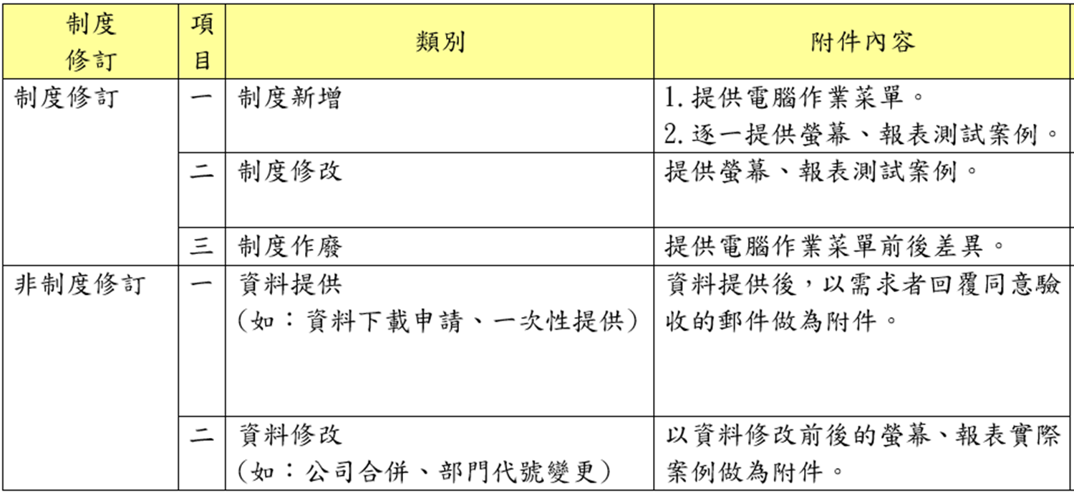
資訊部改善實例報告
【二.強化程式測試及驗收文件】
改善作法-各類案件驗收時應檢附內容

Slide 16
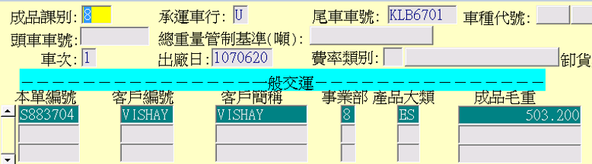
資訊部改善實例報告
【二.強化程式測試及驗收文件】
程式模擬測試
併車交運相互測試(電子部→化工部):
於電子部營管作業「車行及承運資料輸入」畫面輸入交運資料(此
例為載運EPOXY環氧樹脂503.2 KG) ，以便於化工部做併車交運。
車行及承運資料輸入(電子部)

Slide 17
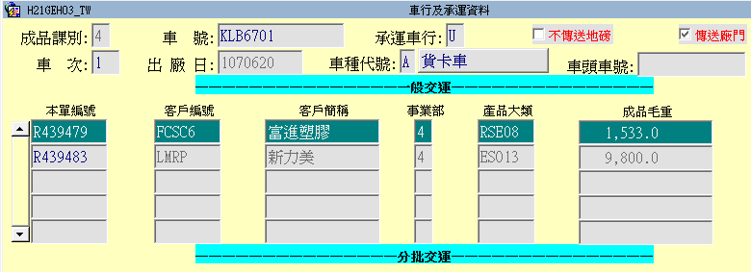
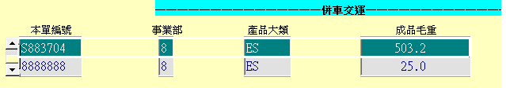
資訊部改善實例報告
【二.強化程式測試及驗收文件】
程式模擬測試
併車交運相互測試(電子部→化工部):
於化工部營管作業「車行及承運資料輸入」畫面輸入交運資料
後，自動將電子部交運資料帶入併車交運資料中。
車行及承運資料輸入(化工部)
電子部併車交運資料

Slide 18
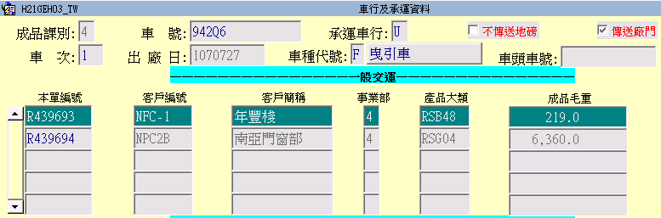
資訊部改善實例報告
【二.強化程式測試及驗收文件】
程式模擬測試
併車交運相互測試(化工部→電子部):
於化工部營管作業「車行及承運資料輸入」畫面輸入交運資料(此例為安定劑兩張交運單分別為219 KG及6,360 KG) ，以便於電子部做併車交運。
車行及承運資料輸入(化工部)

Slide 19
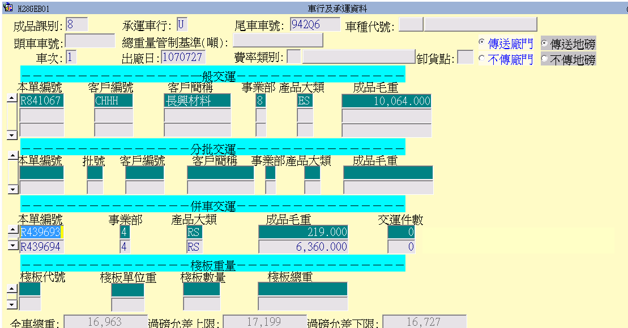
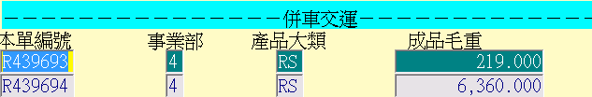
資訊部改善實例報告
【二.強化程式測試及驗收文件】
程式模擬測試
併車交運相互測試(化工部→電子部):
於電子部營管作業「車行及承運資料輸入」畫面輸入交運資料
後，自動將化工部交運資料帶入併車交運資料中。
車行及承運資料輸入(電子部)
化工部併車交運資料

Slide 20

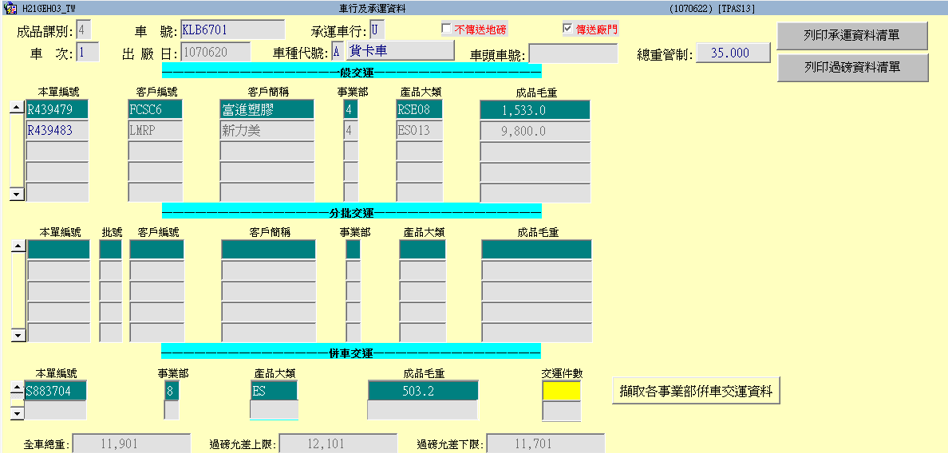
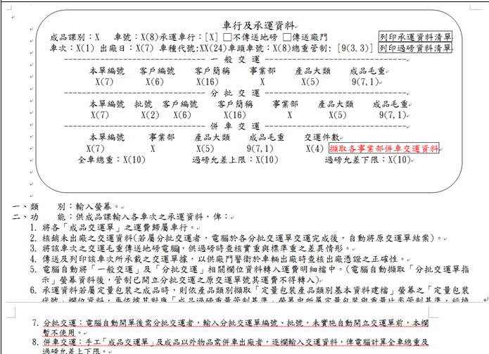
資訊部改善實例報告
【二.強化程式測試及驗收文件】
測試文件整理
負責化工部營管作業程式員依制度規劃於「車行及承運資料輸入」畫面增加擷取各事業部併車交運資料功能，並附制度畫面以供對照驗收時使用。

Slide 21
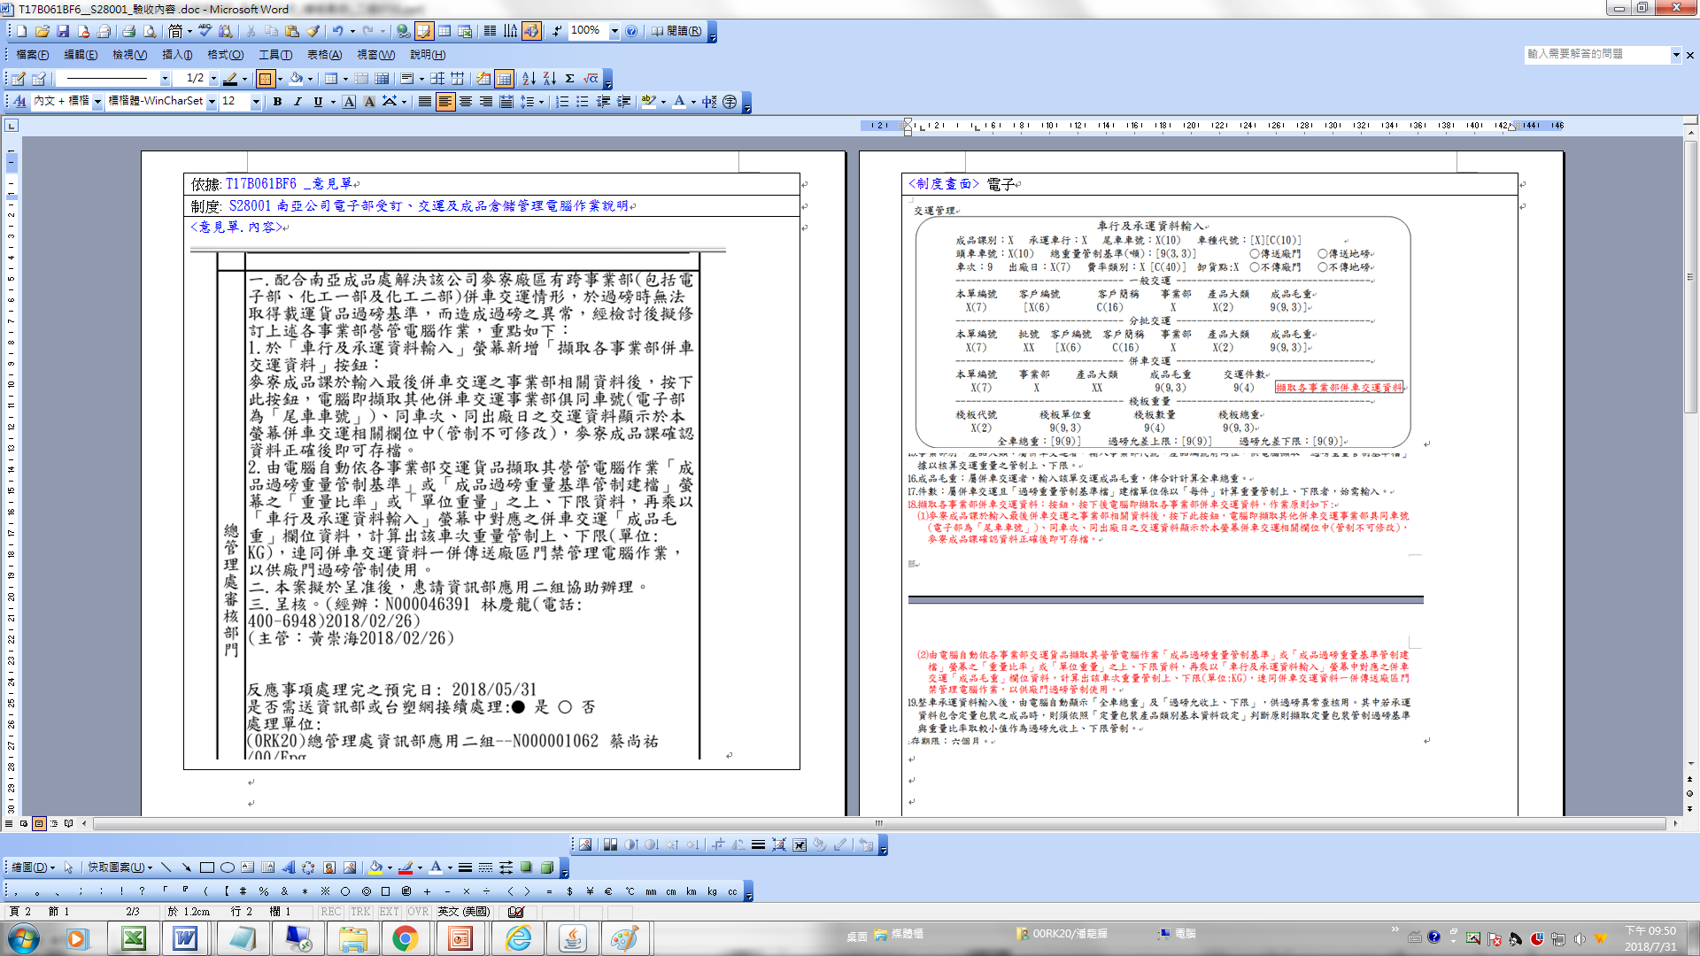

資訊部改善實例報告
【二.強化程式測試及驗收文件】
測試文件整理
負責電子部營管作業程式員依制度規劃於「車行及承運資料輸入」畫面增加擷取各事業部併車交運資料功能，並附制度畫面以供對照驗收時使用。

Slide 22
資訊部改善實例報告
【三.電腦自動開立程式派送單及驗收單】
改善前作法
交辦單結案後，由程式人員自行以人工方式開立OA程式派送單及驗收單。
問題點
人工漏開程式派送單及驗收單。

Slide 23
資訊部改善實例報告
【三.電腦自動開立程式派送單及驗收單】
改善作法
交辦單結案後，由電腦於OA系統自動開立程式派送單及驗收單。
作業流程
自動開立
程式派送單
檢附
原始程式
呈核派送
原始程式
版本更新
資訊部
交辦單結案
自動開立
驗收單
檢附
測試文件
呈核驗收
現場部門
及機能組
確認驗收

Slide 24
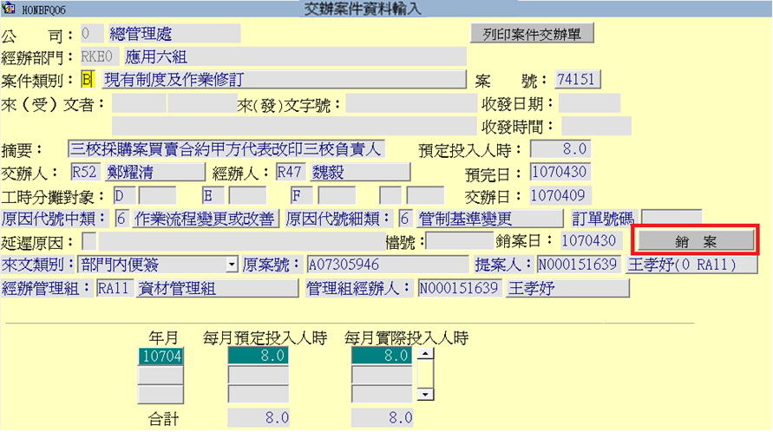
資訊部改善實例報告
【三.電腦自動開立程式派送單及驗收單】
案例說明
程式開發完成後，交辦單辦理結案。

Slide 25
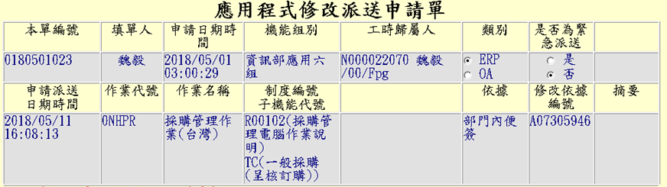
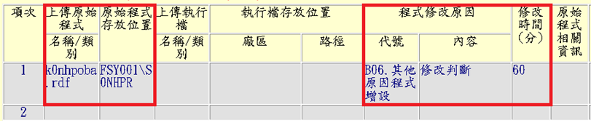
資訊部改善實例報告
【三.電腦自動開立程式派送單及驗收單】
案例說明
交辦單結案後，電腦自動開立程式派送單，經檢附修改後程式、說明修改原因及修改時間後送呈小組長審核派送。

Slide 26
資訊部改善實例報告
【三.電腦自動開立程式派送單及驗收單】
作 法
負責電子部及化工部營管作業程式員交辦單結案後，電腦於OA系統自動開立驗收單，由主接件程式人員檢附驗收文件(一制度一測試文件)，經呈核給小組長及組長審核後，傳送給現場反應部門驗收，最後再由機能組驗收後，正式上線。
作業流程
交辦單
結案
電腦開立
驗收單
檢附驗收文件(一制度一測試文件)
小組長/
組長審核
現場部門
驗收
機能組
驗收
安排上線

Slide 27
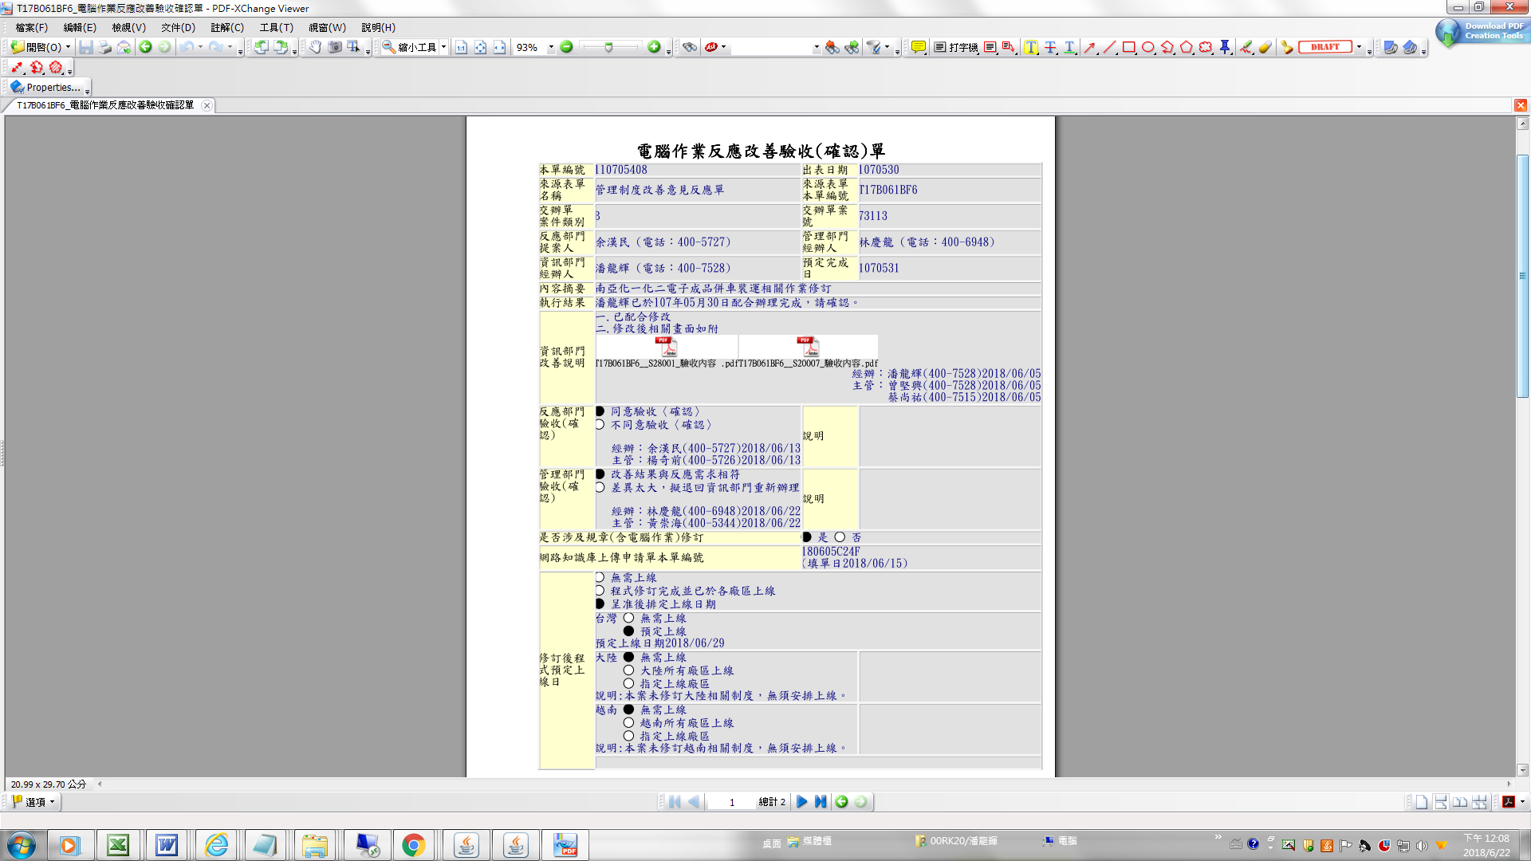

資訊部改善實例報告
【三.電腦自動開立程式派送單及驗收單】
程式驗收
電腦已管制須檢附其測試(驗收)文件，以下兩檔案為電子部及化工部交運管理電腦作業驗收文件。
OA驗收單
電子部交運管理電腦作業
化工部交運管理電腦作業

Slide 28
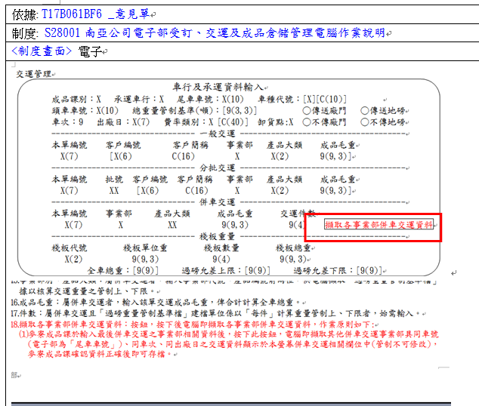
資訊部改善實例報告
【三.電腦自動開立程式派送單及驗收單】
程式驗收
小組長/組長逐項開啟並審核附加之驗收文件。
審核驗收文件

Slide 29
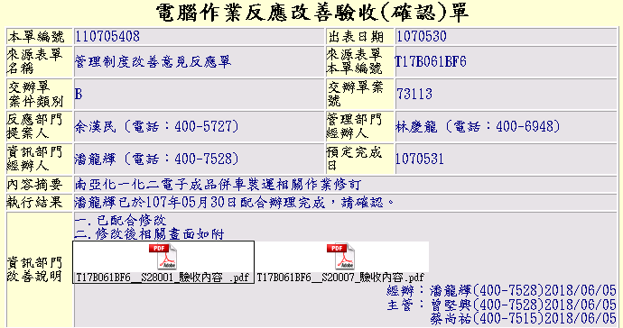

資訊部改善實例報告
【三.電腦自動開立程式派送單及驗收單】
驗收確認
驗收確認
現場反應部門驗收<確認> 。
OA驗收單
OA驗收單

Slide 30
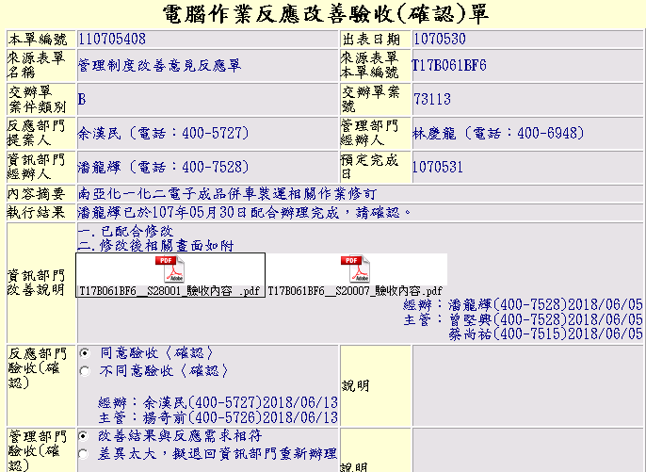
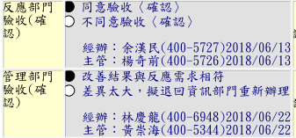
資訊部改善實例報告
【三.電腦自動開立程式派送單及驗收單】
驗收確認
機能組驗收<確認>。
OA驗收單

Slide 31
資訊部改善實例報告
【三.電腦自動開立程式派送單及驗收單】
統計數據
資料期間：2018/2/1~6/30
單位：筆
資訊部組別(機能組) | 交辦單銷案筆數 | 程式派送單筆數 | 驗收單 筆數
應用一組 (產銷一組) | 232 | 232 | 232
應用二組 (產銷二組) | 260 | 260 | 260
應用三組 (產銷三組) | 86 | 86 | 86
應用四組 (人事組) | 576 | 576 | 576
應用五組 (財務組) | 225 | 225 | 225
應用六組 (資材組) | 418 | 418 | 418
應用七組 (工程組、保養組) (安衛環中心) | 496 | 496 | 496
合計 | 2,293 | 2,293 | 2,293

Slide 32




資訊部改善實例報告
【四.電腦反應OA未出表管理機制】
改善原由
OA作業上線後，由程式人員自行追蹤作業執行狀況。OA作業若未正常出表無自動反應機制。
改善作法
針對OA表單，依各表單性質設定「查核週期」(月/季/半年/年)
，屆查核週期時，由電腦自動比對出表資料，倘該OA於週期內
均未出表，傳送OA「電腦作業異常反應單」予程式人員確認原
因，結果需呈組長核簽後始可銷案。
作業流程
建立各OA表單
『查核週期』
電腦比對
出表資料
超過週期
未出表OA反應
程式人員
瞭解原因後
呈組長核簽

Slide 33
資訊部改善實例報告
【四.電腦反應OA未出表管理機制】
統計數據
資料期間：2018/6/1~6/30
單位：筆
 | OA未出表原因 | 件數
1 | 週期內無資料 | 21
2 | 程式錯誤 | 2
 | 總 計 | 23

Slide 34
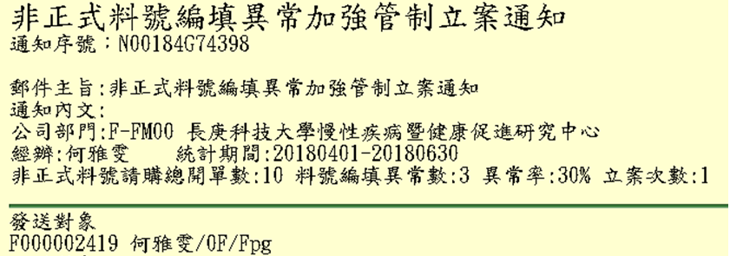
資訊部改善實例報告
【四.電腦反應OA未出表管理機制】
表單名稱
非正式料號編填異常加強管制立案通知
異常原因及處理對策
係因程式邏輯錯誤(部門中文名稱欄位寬度不足)導致未出表，已配合修正程式並補傳近一季資料。

Slide 35
資訊部電腦管理作業稽查改善報告
項次 | 報告項目 | 報告人
壹 | 資訊部改善實例報告 | 李毅宏 蔡尚祐
貳 | 帳號密碼改由電腦自動更新檢討 | 蔡尚祐
參 | 規章制度管理機制檢討改善 | 李毅宏

Slide 36
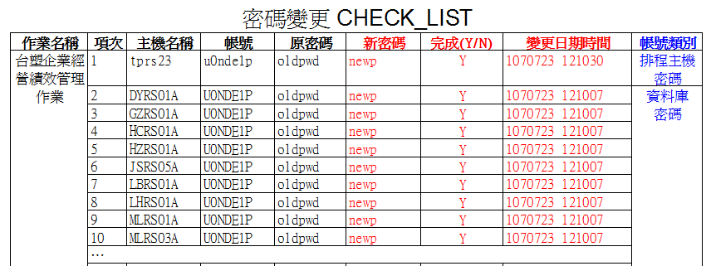
帳號密碼改由電腦自動更新檢討
改善前作法
配合資訊安全規定，每三個月進行密碼變更。
排程主機密碼修改
平均 57個/人
資料庫密碼修改
平均 346個/人
問題點
執行密碼變更需程式員人工作業，恐有發生遺漏情形。

Slide 37
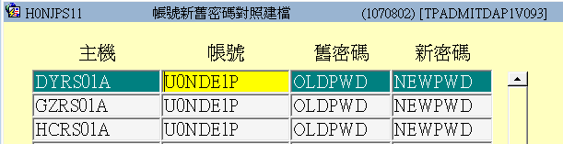
帳號密碼改由電腦自動更新檢討
改善作法
增設自動化變更密碼標準作業程式。
(程式7/E已完成，配合改密碼週期於10月上線實施)
作業流程
應用軟體
管理作業
帳號資料
程式員
設定
新密碼
自動變更
資料庫
密碼
自動變更
排程主機
密碼

Slide 38
附 件

Slide 39
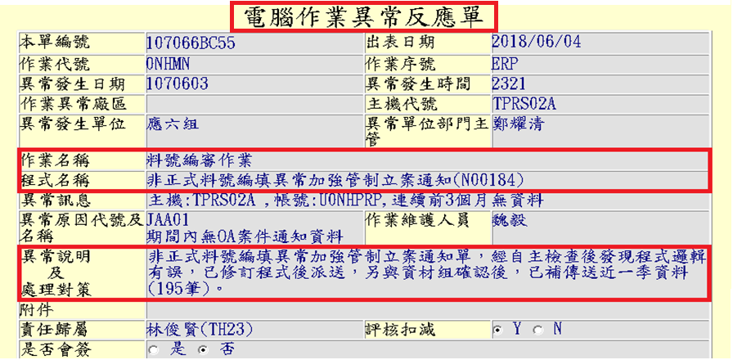
資訊部改善實例報告
【四.電腦反應OA未出表管理機制(程式邏輯錯誤)】
案例說明
以「非正式料號編填異常加強管制立案通知單」為例
，查核週期設定為季，經電腦自動比對出表資料，該表單於週期內均未出表，故傳送「電腦作業異常反應單」予程式人員確認原因。

Slide 40
資訊部改善實例報告
【四.電腦反應OA未出表管理機制】
週期內無資料
項次 | 機能 | 部門 | 作業名稱 | OA表單名稱
1 | 產銷 | 應用一組 | 台化出光營業管理電腦作業 | 包裝材料保證票處理提示單
2 | 產銷 | 應用二組 | 南亞塑膠營業管理作業 | 手冊成品備案數量使用比率提示通知
3 | 人事 | 應用四組 | 大陸廠區門禁管制電腦作業 | 自由出入廠人員因公出入廠記錄表
4 | 人事 | 應用四組 | 案件管制電腦作業 | 總管理處一級主管工作評核表
5 | 財務 | 應用五組 | 河靜籌建處暨鋼鐵公司費用統計作業 | 代墊河靜鋼鐵設備費用調整單
6 | 財務 | 應用五組 | 長庚球場收款電腦作業 | 長庚球場收費差異明細表
7 | 財務 | 應用五組 | 財料帳務電腦作業 | 暫估內購材料款調整處理單

Slide 41
資訊部改善實例報告
【四.電腦反應OA未出表管理機制】
週期內無資料
項次 | 機能 | 部門 | 作業名稱 | OA表單名稱
8 | 財務 | 應用五組 | 財務類授權通知單電腦作業 | 房屋稅籍與廠房建物異動提示單
9 | 資材 | 應用六組 | 採購管理作業(大陸) | 合約廠商異動仍向原廠商叫貨通知
10 | 資材 | 應用六組 | 存量管制作業 | 運輸合約保證金票據退還確認單
11 | 資材 | 應用六組 | 採購管理作業(越南) | 運輸合約期限展延呈核單
12 | 資材 | 應用六組 | 採購管理作業(台灣) | 運輸合約價格連動通知
13 | 資材 | 應用六組 | 採購管理作業(大陸) | 福欣鋼材料檢驗結果解鎖核簽單
14 | 資材 | 應用六組 | 採購管理作業(大陸) | 隨機備品零件單價補輸入/覆核提示通知

Slide 42
資訊部改善實例報告
【四.電腦反應OA未出表管理機制】
週期內無資料
項次 | 機能 | 部門 | 作業名稱 | OA表單名稱
15 | 工程 | 應用七組 | 工程發包電腦作業(台灣) | 工程廠商未加入電子發票會員反應及處理單
16 | 工程 | 應用七組 | 工程發包電腦作業(台灣) | 工程廠商未完成申請電子發票會員反應及處理單
17 | 工程 | 應用七組 | 工程發包電腦作業(台灣) | 工程廠商邀標未報價處理統計表
18 | 安衛環 | 應用七組 | 安全衛生事故管理電腦作業 | 虛驚事故案件審查管制通知單
19 | 產銷 | 應用一組 | 台化塑膠部PP生產管理作業 | 品質分析確認單
20 | 安衛環 | 應用七組 | 作業檢核管理電腦作業 | 外部稽核未執行檢討通知單
21 | 安衛環 | 應用七組 | 作業檢核管理電腦作業 | 外部稽核受檢部門未建檔提示單

Slide 43
資訊部改善實例報告
【四.電腦反應OA未出表管理機制】
程式錯誤
項次 | 機能 | 部門 | 作業名稱 | OA表單名稱
1 | 財務 | 應用五組 | 大陸地區銷管財分攤及分廠損益分析作業 | 負邊際貢獻產品OA未催告比率統計表完成通知單
2 | 資材 | 應用六組 | 料號編審作業 | 非正式料號編填異常加強管制立案通知

Slide 44
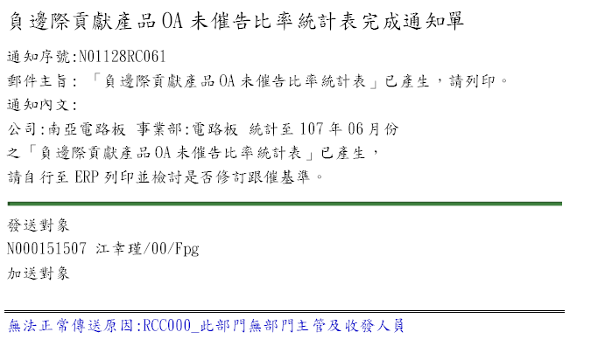
資訊部改善實例報告
【四.電腦反應OA未出表管理機制(程式錯誤)】
案例說明
「負邊際貢獻產品OA通知單」六月份南電公司未出表。
異常原因
南電公司未建該作業專人時，程式沒強制出表並通知制度負責人。
處理對策
若使用單位未建OA通知專人，則改為寄送該案之部門主管或此OA表單之制度負責人。

